Slide 1
บทที่5 การเขียนโปรแกรมโครงสร้างชนิดการเลือกทำ

Slide 2
การเลือกทำ
ในกรณีที่ต้องการเลือกทำแต่ละการปฏิบัติการตามแต่ละเงื่อนไขนั้นภาษาซีมีประโยคคำสั่งในด้านนี้หลายประเภท ได้แก่
รูปแบบคำสั่ง if
รูปแบบคำสั่ง if…else
รูปแบบคำสั่ง switch/case

Slide 3
ประโยคคำสั่ง If
รูปแบบ
คำอธิบาย
ถ้าค่า (expression) มีค่าไม่เท่ากับศูนย์ (TRUE)แล้ว จะทำการสั่งดำเนินการ statement
if (expression)
statement;

Slide 4
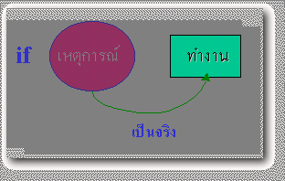
ภาพแสดงการใช้เงื่อนไข if

Slide 5
ประโยคคำสั่ง if…else
รูปแบบ
คำอธิบาย
ถ้าค่า (expression) มีค่าเท่ากับศูนย์ (FALSE) จะข้าม statement1และสั่งดำเนินการ statement2 แทน
if (expression)
statement1;
else
statement2;

Slide 6
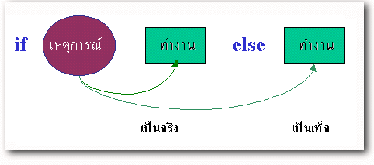
ภาพแสดงการใช้เงื่อนไข if…else

Slide 7
ประโยคคำสั่ง switch/case
กรณีที่เราใช้ประโยคคำสั่ง if..else หลายๆคำสั่งในบางครั้งก็ดูไม่เป็นระเบียบและอ่านยาก ภาษาซีได้กำหนดให้มีคำสั่ง switch/case เพิ่มเติมเพื่อให้สะดวกขึ้น

Slide 8
รูปแบบคำสั่ง switch/case
รูปแบบ
switch (expression)
{
case const_exp.1:statement1;
case const_exp.2:statement2;
case const_exp.3:statement3;
default :statement;
}

Slide 9
คำอธิบายคำสั่ง switch/case
คำอธิบายขั้นตอนการใช้งาน
ทำการประเมินค่านิพจน์ (expression)
เปรียบเทียบค่านิพจน์กับ const_exp ถ้าตรงกับกรณีใดก็ทำการสั่งดำเนินการทุก statement นับจากจุดนั้น
ถ้าไม่ตรงกับกรณีใดๆ ให้สั่งดำเนินการ กรณี default

Slide 10
ตัวอย่างการใช้งาน switch/case เปรียบเทียบกับ if..else
switch (ch)
{ case ‘+’ :a+ =b;
break;
case ‘-’ :a- =b;
break;
case ‘*’ :a* =b;
break;
case ‘/’ :a/ =b;
break;
default :puts (“error”);
}
if(ch= = ‘+’)
a+ =b;
else
if(ch= = ‘-’)
a- =b;
else
if(ch= = ‘*’)
a* =b;
else
if(ch= = ‘/’)
a/ =b;
else
puts (“error”);

